Slide 1
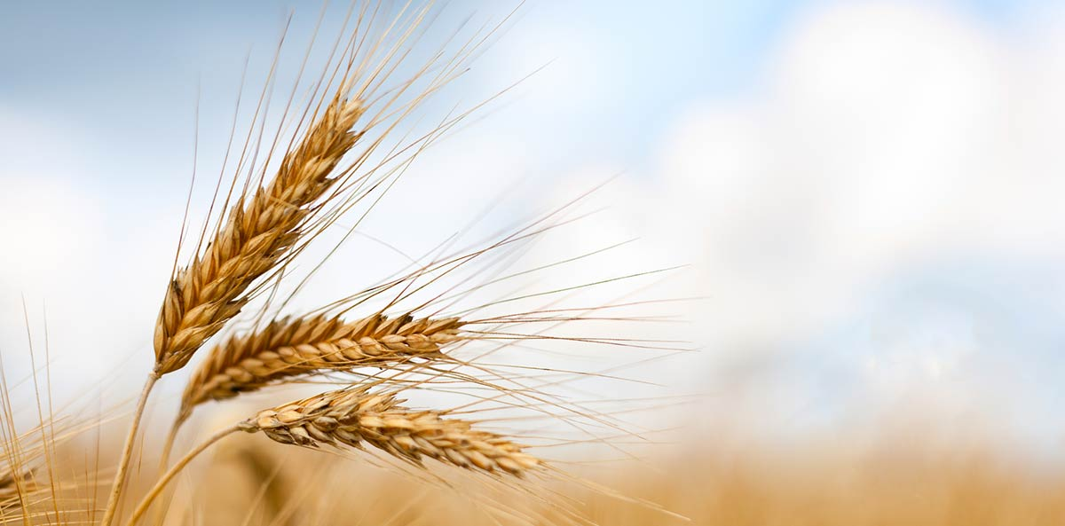
קייטנת שבועות
רעיונות לפעילות

Slide 2
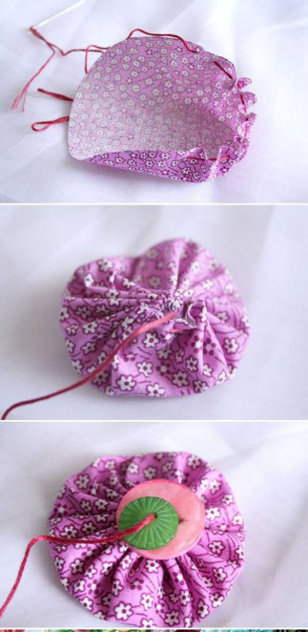
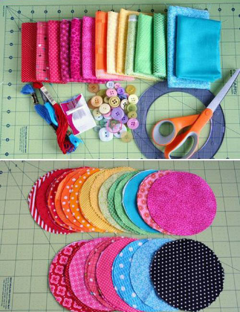
יצירה
פרחי בד
מהלך העבודה
חומרים
תוצר

Slide 3
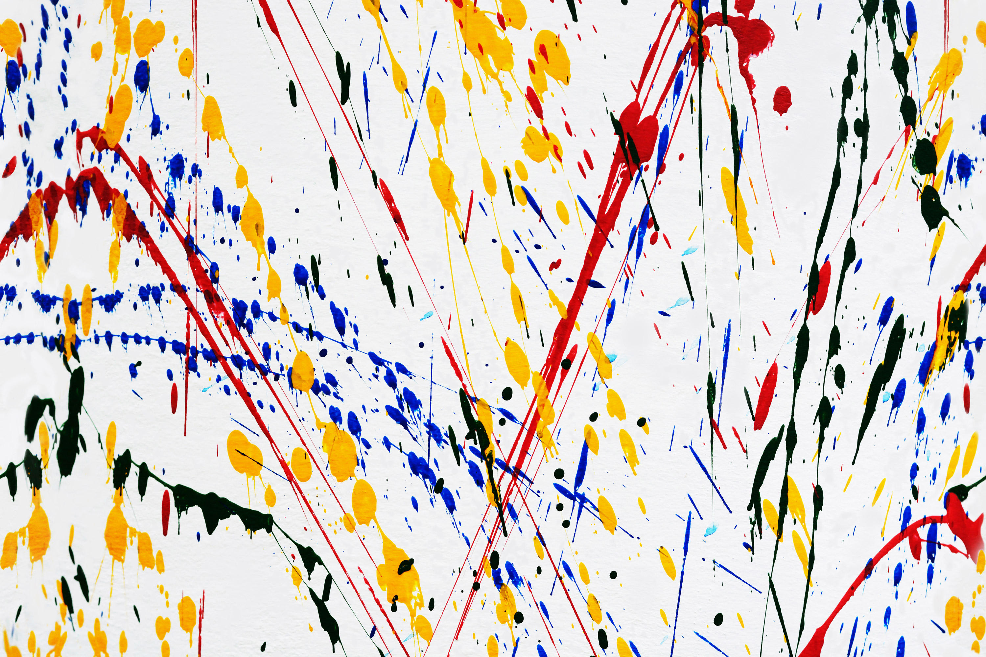
Action Painting
חומרים:
בריסטול
מכחולים
צבעי גואש
קישור להדגמה בווידאו בלחיצה על התמונה

Slide 4
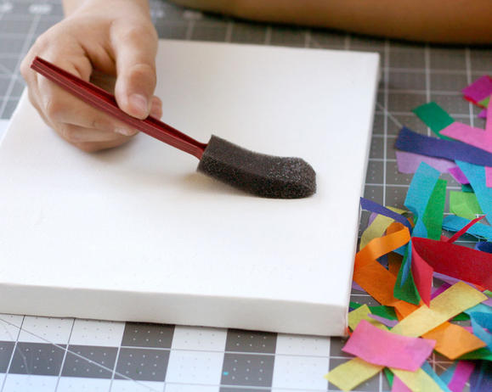
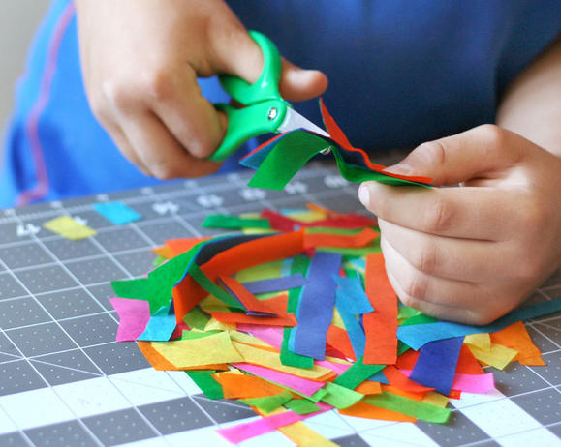
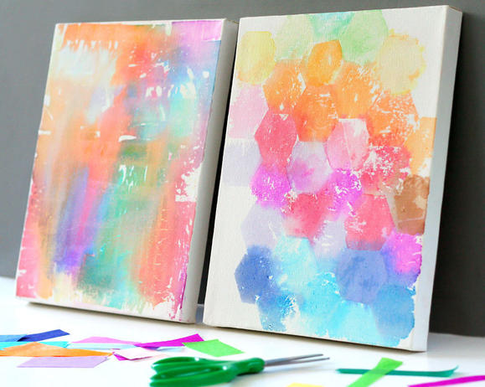
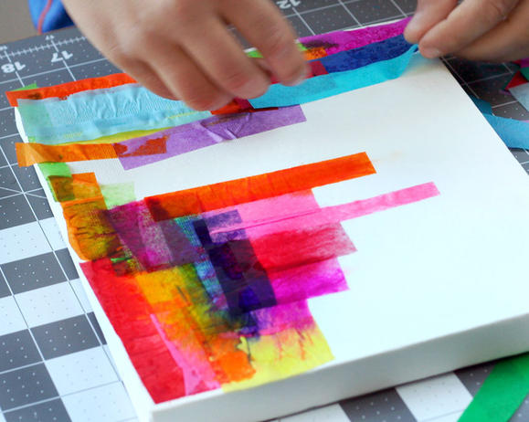
ציור ע"י הרטבת נייר משי
2. מרטיבים את הבריסטול
במעט מים
1. גוזרים/קורעים את הנייר
חומרים:
בריסטול
נייר משי
מכחולים
מים
3. מניחים את הנייר על הבריסטול הרטוב.
מסירים את הנייר.
4. תוצרים

Slide 5
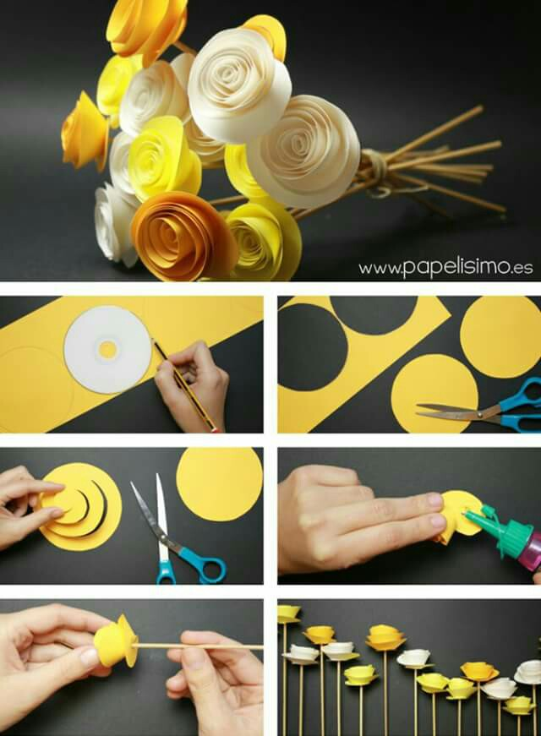
הכנת זר פרחים מנייר
חומרים:
שמיניות בריסטול צבעוניות
עיפרון
מספרים
דבק
שיפודים

Slide 6
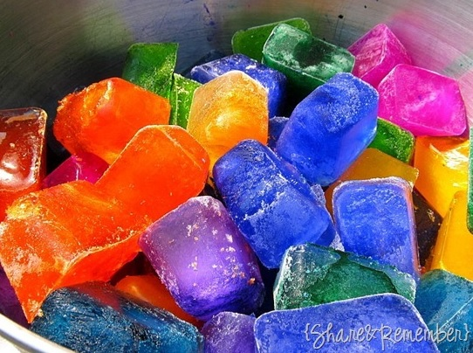
ציור בקרח
נדרשת הכנה מראש
חומרים:
תבניות של קוביות קרח
מים
צבעי מאכל
שמיניות בריסטול
ממלאים את התבניות של קוביות הקרח במים.
מוסיפים לכל קוביה צבע מאכל אחר ומקפיאים.
מוציאים מהמקפיא ומציירים עם הקרח על הבריסטול.

Slide 7
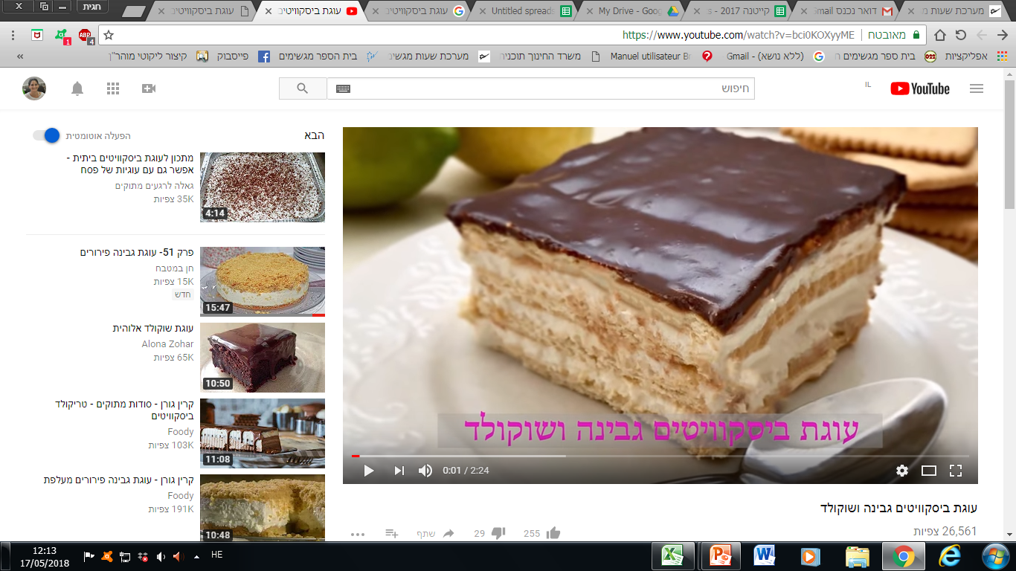
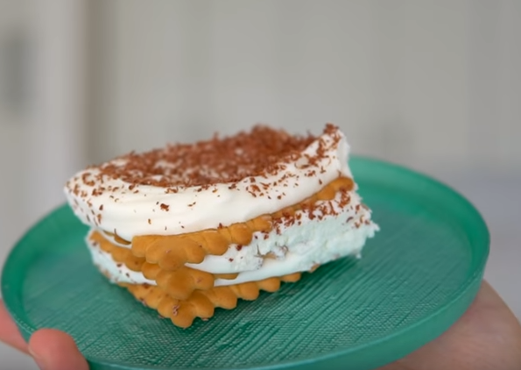
בישול
עוגת בסקוויטים
קישור למתכון בווידאו בלחיצה על התמונה
קישור למתכון בווידאו בלחיצה על התמונה

Slide 8
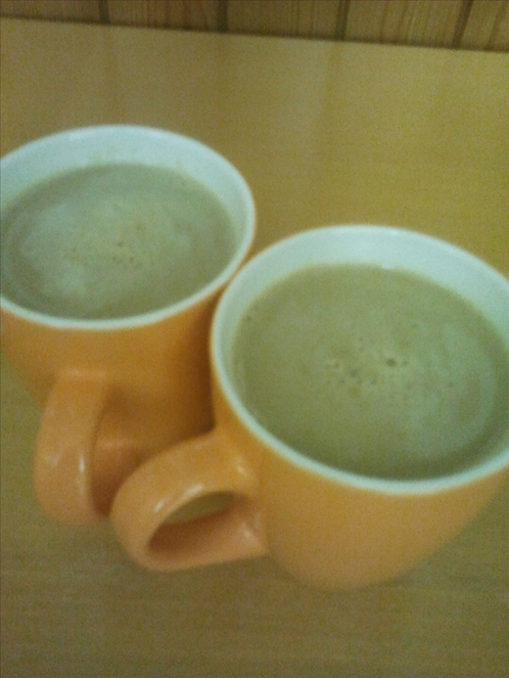
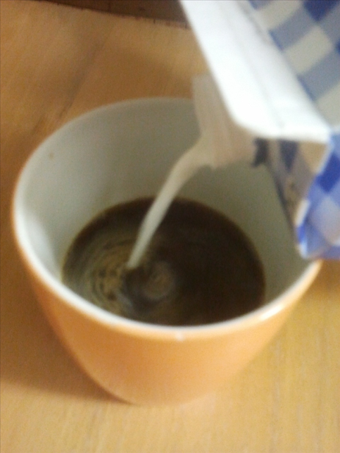
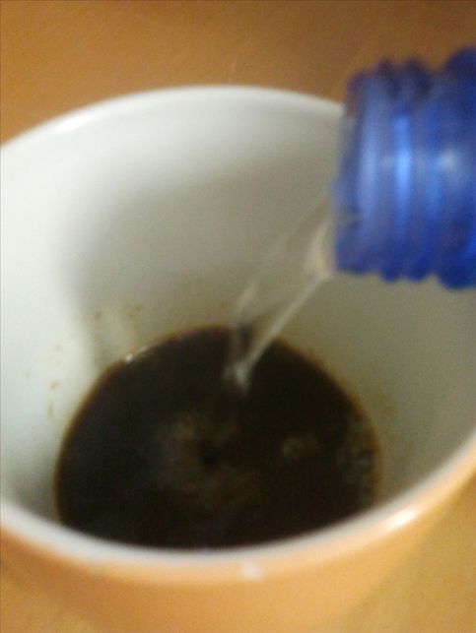
קפה / שוקו קר
הוראות הכנה:
1. שפכו מעט מים רותחים בכוס עם הקפה וערבבו היטב!!
(גובה המים יהיה כגובה האבקה שיש בכוס)
2. הוסיפו רבע כוס נוספת של מים קרים וערבבו היטב.
3. מלאו את שאר הכוס בחלב
4. והינה לכם קפה קר בקלי קלות!
מצרכים
כוס עם כפית קפה נמס גדושה
סוכר לפי הטעם
מים רותחים בקומקום
בקבוק עם מים קרים
חלב

Slide 9
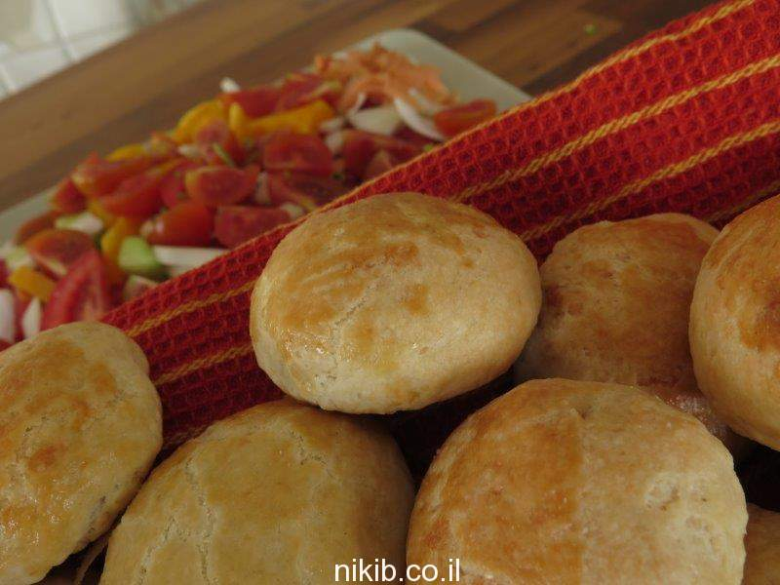
לחמניות גבינה
30 לחמניות
מצרכים:
200 ג' חמאה רכה
200 ג' גבינה לבנה
100 ג' גבינה צהובה מגורדת
420 ג' קמח תופח (3 כוסות)
כפית מלח
הוראות הכנה:
1. לעבד את המצרכים לבצק ליצור כדורים בגודל פינג פונג.
2. לסדר בתבנית להבריש בביצה לפזר שומשום (לא חובה) לאפות ב 180 מעלות כ 20 דקות עד שהתחתית מזהיבה.

Slide 10
פעילויות מים
להתמסר בשקית מלאה מים
לנקות שולחנות במים וסבון
לכבות נרות עם אקדח מים
הוקי קרח שולחן
מרוץ שליחים עם מים (להעביר כמות מים משליח לשליח, עד שממלאים כלי גדול יותר)
הליכה עם כוסות: נותנים לכל תלמיד שתי כוסות מלאות במים, מסמנים מסלול ומודדים מי מגיע ראשון לקו הסיום בלי שתישפך אף טיפת מים מהכוס
תחרות העברת מים מכלי לכלי בעזרת ספוג

